Slide 1
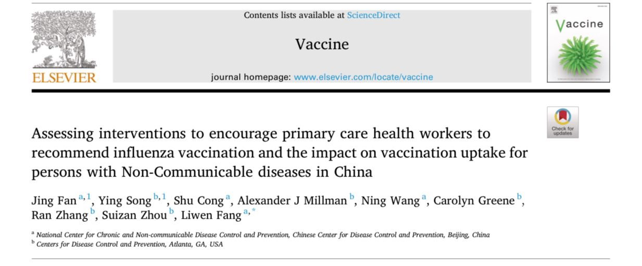
Çin'de birinci basamak sağlık çalışanlarını grip aşısı önermeye teşvik etmek için yapılan müdahalelerin değerlendirilmesi ve bu müdahelelerin bulaşıcı olmayan hastalığı olan kişiler için aşılama üzerindeki etkisi/ Randomize kontrollü çalışma/ 2024 Şubat ayında yayınlandı.
Arş.Gör.Dr. Kübra Güneş
KTÜ Aile Hekimliği ABD

Slide 2
GİRİŞ
Dünya Sağlık Örgütü'ne göre, 2019 yılında dünya genelinde 42 milyon kişi bulaşıcı olmayan hastalıklar nedeniyle hayatını kaybetmiştir ve bu rakam tüm ölümlerin %74'ünü oluşturmaktadır. Çin’de ise bu rakamların 9,6 milyon ve %90 olduğu tahmin edilmektedir.
Sağlıklı insanlarla karşılaştırıldığında, bulaşıcı olmayan hastalığı olanların gribe bağlı hastaneye yatış riskinin 2,7 kat daha fazla olduğu tespit edilmiştir.

Slide 3
GİRİŞ
Kronik hastalıkları olan kişilerde influenzaya bağlı ciddi komplikasyon riski artmakta. İnfluenza aşısı ise, gripten korunmanın en etkili yolu.
Aşılar kronik obstrüktif akciğer hastalığı (KOAH) olan hastalarda komplikasyonların, hastaneye yatışların ve ölümlerin sayısını azaltabilir.
Ayrıca diyabet hastaları arasında da komplikasyonları, hastaneye yatışları ve ölümleri azaltmış ve daha düşük inme riski ile ilişkilendirilmiştir.

Slide 4
GİRİŞ
Çin de dahil olmak üzere birçok ülke bulaşıcı olmayan hastalıklara sahip kişiler için influenza aşısı önermekte. Ancak, Çin’de kronik hastalıklara sahip kişiler arasında grip aşısı kapsamı düşük kalmaktadır.
Ulusal bir araştırmaya göre, 2014-2015 grip sezonunda 40 yaş ve üzeri bulaşıcı olmayan hastalığı olan kişilerin sadece %4,0'ı aşılanmıştır.
İnfluenza virüsü enfeksiyonu ve aşı hakkındaki yanlış kanılar da dahil olmak üzere birçok faktör düşük aşılama oranına katkı sağlamakta.

Slide 5
GİRİŞ
Sağlık çalışanlarının aşıları tavsiye etmesi, hastaların yanlış anlamalarını düzeltmeye ve aşı alımını teşvik etmeye yardımcı olur, çünkü sağlık çalışanları hastalar için önemli ve güvenilir bir bilgi kaynağıdır.
Çinli sağlık çalışanları grip aşısını rutin olarak tavsiye etmemekte, çünkü aşının güvenliği ve etkinliği konusunda yanlış kanılara sahipler. Özellikle aşıya bağlı advers olayların sonuçlarından kaçınmak istiyorlar.
Ayrıca, Çin'de grip aşısının maliyeti 10-15 ABD dolarıdır ve ulusal aşılama programının bir parçası değildir.

Slide 6
GİRİŞ
Çin'deki birinci basamak sağlık hizmeti kliniklerindeki doktorlar ve hemşireler, sağlık kayıt yönetimi, sağlık eğitimi, bağışıklama, bulaşıcı hastalık ve halk sağlığı acil durum bildirimi, çocuklara, hamile kadınlara, yaşlılara, bulaşıcı olmayan hastalıklara (hipertansiyon ve diyabet), ruhsal bozukluklara ve tüberküloza sahip kişilere yönelik sağlık hizmetleri, geleneksel tıbbi sağlık hizmetleri ve sağlık ve aile planlaması denetimi dahil olmak üzere 12 temel durum birinci basamak sağlık hizmeti sunmak için devlet tarafından finanse edilmekte.

Slide 7
GİRİŞ
Hipertansiyon ve diyabet, Çin'deki bulaşıcı olmayan hastalıkların büyük bir bölümünü oluşturmaktadır
Çalışmamız, bulaşıcı olmayan hastalıkların (hipertansiyon ve diyabet) klinik tedavisinden sorumlu oldukları için birinci basamak sağlık çalışanlarını hedeflemiştir.
Amacımız:
a) birinci basamak sağlık çalışanlarının influenza aşısı önerilerini artırıp artırmadığını değerlendirmek;
b) birinci basamak sağlık çalışanlarının influenza aşısı önerileri ile ilişkili olumlu veya olumsuz faktörleri belirlemek;
c) birinci basamak sağlık çalışanlarının önerilerinin bulaşıcı olmayan hastalıklı kişilerde influenza aşısı alımı üzerindeki etkisini ölçmektir.

Slide 8
YÖNTEM
Çalışma, Kasım 2018- Nisan 2019 yılları arasında Çin'in Xiangyang şehri Fancheng Bölgesi ve Hubei Eyaleti Chibi ilçesinde yürütülmüştür.
Çalışma için birinci basamak sağlık kliniklerini belirlenmiş bunlar; şehir merkezindeki toplum sağlığı merkezleri/şubeleri ve kırsal alanda ilçe hastaneleri/köy klinikleri
Bu kuruluşlar Çin’de birincil sağlık hizmeti sağlamaktadır.

Slide 9
YÖNTEM
Çalışma ekibi kliniklerin bir listesini hazırlamış, müdahale ve kontrol klinikleri rastgele olarak SAS örnekleme programı kullanılarak seçilmiştir.
Çalışma ekibi önce 2018 eylülde ve müdahaleden sonra mayıs 2019’da anket çalışmaları yürütmüştür.
Bu çalışmayı yürüten ekip ise halk sağlığı doktorları ve hemşireleri, iç hastalıkları uzmanları, geleneksel Çin tıbbı doktorları, pratisyen hekimler ve klinik hemşireleridir.

Slide 10
YÖNTEM
Bulaşıcı olmayan hastalıklı kişiler, 18 yaş ve üzeri, teşhisli diyabet, kronik solunum yolu hastalıkları, kardiyovasküler hastalık (izole hipertansiyon hariç), karaciğer ve böbrek hastalıkları, kanser ve immün yetmezliği olan hastalar dahil edildi.
Akut hastalık atağı geçiren ve anketini tamamlayamayan kişiler hariç tutuldu.
Hem müdahale hem de kontrol kliniklerini ziyaret eden kişiler, olası kontaminasyonu ve müdahaleye maruziyetin yanlış sınıflandırılmasını azaltmak için hariç tutuldu.

Slide 11
YÖNTEM
Birinci basamak sağlık çalışanları için, müdahale klinikleri Kasım 2018'den Nisan 2019'a kadar influenza aşısı önerme oranlarını artırmak için aşağıdaki müdahaleleri gerçekleştirmiştir:
Birinci basamak sağlık çalışanlarından, rutin sağlık hizmetleri sırasında grip aşısını sözlü olarak tavsiye etmeleri istenmiş ve aşının neden, ne zaman ve nerede yapılacağını içeren bir sağlık reçetesi vermişlerdir.

Slide 12
YÖNTEM
Bulaşıcı olmayan hastalığı olan bir kişi tavsiye almışsa ve müdahale kliniklerinde grip aşısı olmuşsa, bu kişiden imzalı belge alınmıştır.
Ayrıca çalışma ekibine Kasım 2018'de Fancheng’de ve Chibi’de iki günlük bir çalıştay gerçekleştirilmiş. Aralık 2018'den Nisan 2019'a kadar, müdahale klinikleri aylık toplantılarında standartlaştırılmış slaytlar sunarak tazeleme eğitimleri verilmiştir.

Slide 13
YÖNTEM
Müdahale grubu hastaları, müdahale kliniklerinde düzenli olarak sağlık hizmeti aldıklarında beraberinde sağlık çalışanlarının aşı ile ilgili tavsiyelerini de almıştır.
Kontrol kliniklerinde çalışan birinci basamak sağlık personeli, yukarıda belirtilen müdahaleler olmaksızın standart hizmet sunmuştur.

Slide 14
YÖNTEM
Hem müdahale hem de kontrol kliniklerindeki sağlık çalışanları için, çalışma ekibi, demografik bilgiler, meslek, kendi bildirdiği grip aşısı durumu, aşı tavsiyesinde bulunulup bulunulmadığı, tavsiye ve aşılama nedenleri ve müdahaleler hakkında bilgi toplamak için standartlaştırılmış, kendi kendine uygulanan bir anket geliştirilmiş.
Müdahale grubundaki kişiler için, çalışma ekibi müdahale öncesinde ve sonrasında standartlaştırılmış bir form kullanarak yüz yüze görüşmeler gerçekleştirmiştir.

Slide 15
YÖNTEM
“Hastalarınıza ne sıklıkla grip aşısı önerirsiniz?” sorusuna ‘her zaman’ ve ‘sıklıkla’ yanıtını veren birinci basamak sağlık çalışanları aşı önermiş olarak kabul edilmiştir.
Sağlık çalışanları tavsiye oranı şu şekilde hesaplanmıştır: Önerileri bildiren birinci basamak sağlık çalışanlarının sayısının bu soruyu yanıtlayan toplam birinci basamak sağlık çalışanlarının sayısına bölünmesi.
Sağlık çalışanlarının ve bulaşıcı olmayan hastalığı olan kişilerin aşı yaptırma ve aşı için tavsiye alma durumları müdahale öncesi ve sonrası anketlerde kendileri tarafından bildirilmiştir. Aşı alımı ile ilgili tüm cevaplar doğrulanmış ve kliniklerdeki aşılama kayıtları ile tutarlı olduğu görülmüştür.

Slide 16
YÖNTEM
Toplum sağlığı çalışanı olma süresi < 2, 2-5, 6-10, 11-20 ve > 20 yıl olarak sınıflandırılmıştır.
Yaş beş grup olarak sınıflandırılmıştır: 18-24, 25-34, 35-49 ve 50-64 ve ≥ 65 yaş.
Eğitim düzeyi ilkokul ve altı, ortaokul ve lise ve üstü olarak kategorize edilmiştir.
İkamet edilen yer kentsel veya kırsal alan olarak tanımlanmıştır.
Yıllık aile geliri <15000, 15000-30000, 30000-60000, >60000 Çin Yuanı, reddedildi ve bilinmiyor olarak sınıflandırılmıştır.
Sağlık durumu mükemmel, çok iyi, iyi, orta ve kötü olarak kategorize edilmiştir.
Müdahale grubunda birinci basamak sağlık personeli tarafından tavsiye alıp almama bağımsız bir değişken olarak analize dahil edilmiştir.

Slide 17
BULGULAR
Toplam 913 birinci basamak sağlık çalışanı ve 5864 bulaşıcı olmayan hastalığı olan kişiler tarafından anketler doldurulmuş.
Bulaşıcı olmayan hastalık durumu, aşılama durumu veya aşı tavsiyesi verme/alma durumu eksik olan anketler çıkarıldıktan sonra 896 birinci basamak sağlık çalışanı ve 4552 bulaşıcı olmayan hastalığı olan kişi analize dahil edilmiştir.
Müdahale ve kontrol kliniklerinde yaş, kronik hastalık öyküsü vb. açılardan anlamlı bir farklılık bulunmamıştır.

Slide 18
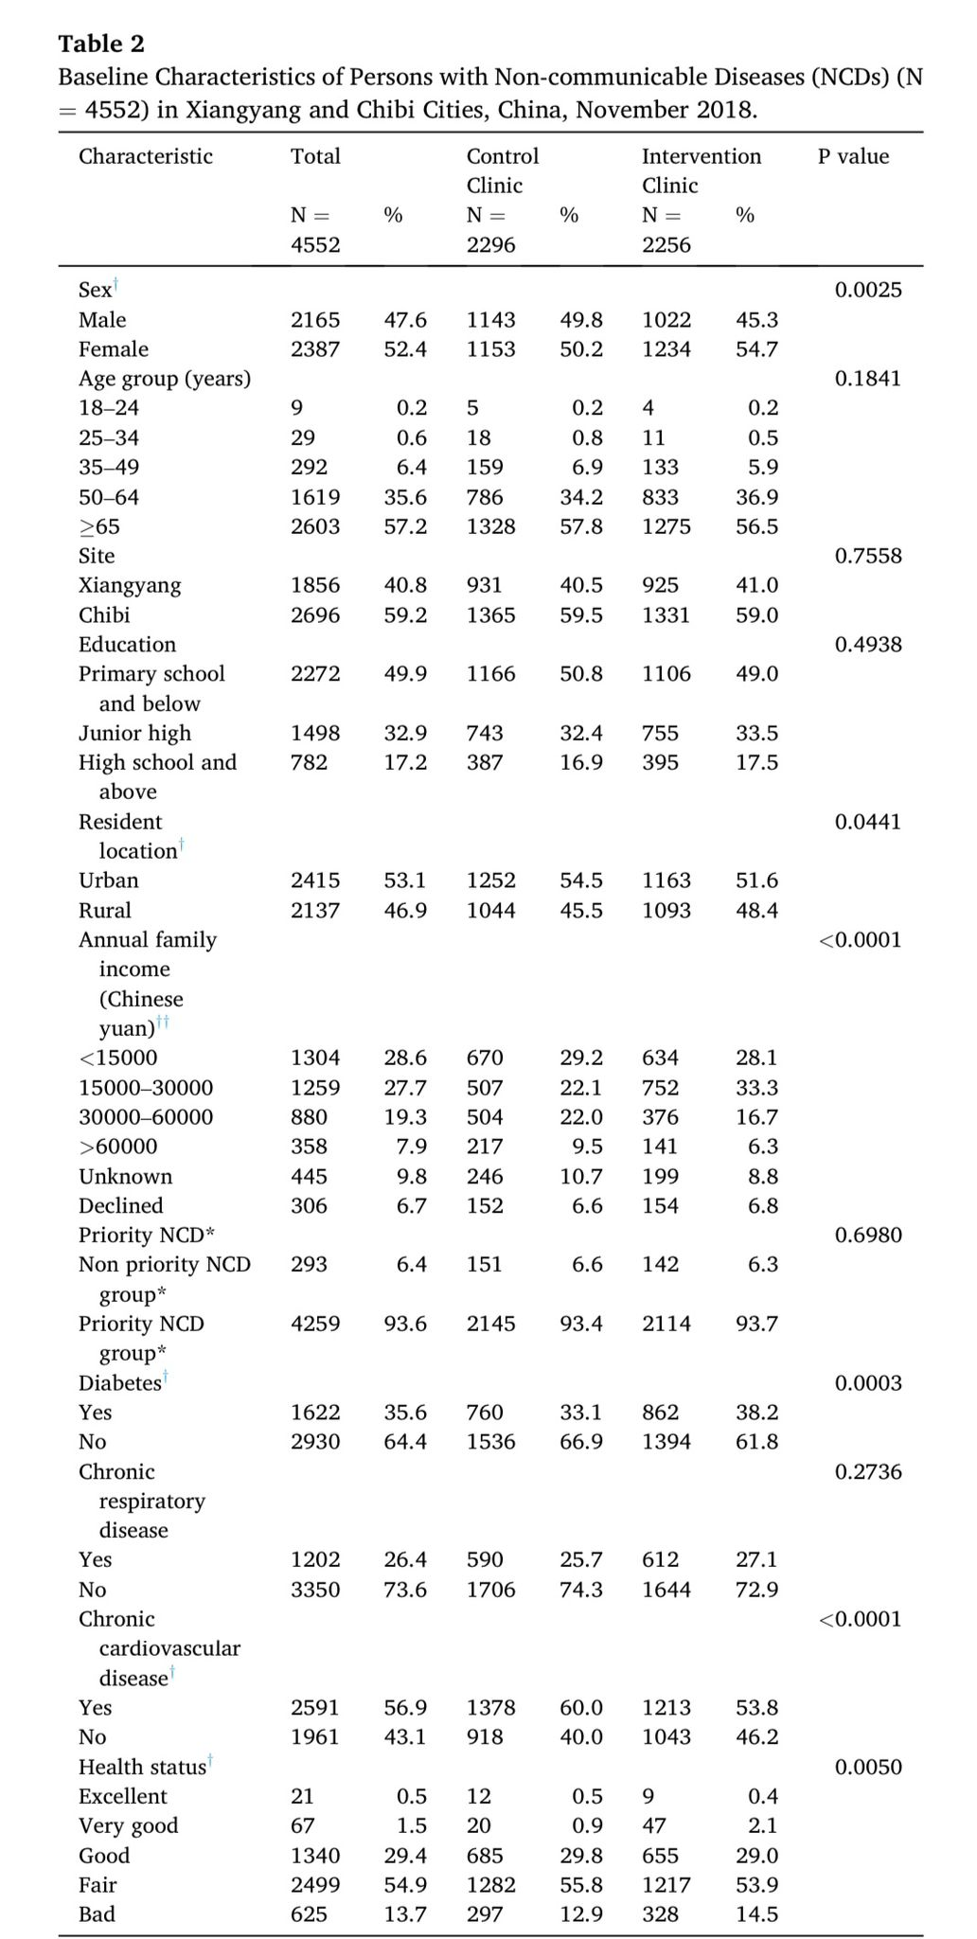
Bulaşıcı Olmayan Hastalıkları Olan Kişilerin Temel Özellikleri (N)= 4552) Çin'in Xiangyang ve Chibi Şehirleri, Kasım 2018
Xiangyang'daki Sağlık Çalışanlarının (N = 896) Temel Özellikleri ve Chibi Şehri, Çin, Kasım 2018.

Slide 19
BULGULAR
Müdahale kliniklerindeki birinci basamak sağlık çalışanlarının genel olarak aşıyı tavsiye oranı müdahale sonrasında, kontrol kliniklerine kıyasla daha yüksekti. (%35,5'e karşı %24,8, P = 0,0005) ve ön ankete kıyasla son ankette daha yüksekti(%35,5'e karşılık %17,9, P < 0,05). (Tablo 3)
Müdahale kliniklerindeki birinci basamak sağlık çalışanlarının kontrol kliniğine kıyasla daha fazla aşı alımı yaptığı bildirilmiştir (%46,4vs.%18,9, P < 0,0001) (Tablo 4)
Aşılanmış birinci basamak sağlık çalışanlarının, aşı olmayan sağlık çalışanlarına göre aşı tavsiye etme olasılıkları daha yüksekti.(OR = 2.85, %95 CI: 2.00-4.06) (Tablo 5)

Slide 20
Özelliklerine göre grip aşısı öneren sağlık çalışanları Xiangyang ve Chibi Şehirleri, Çin, 2018–2019.
Genel olarak sağlık çalışanlarının aşıyı tavsiye oranı, müdahaleden sonra müdahale kliniklerinde kontrol kliniklerine göre daha fazlaydı (%35,5'e karşı %24,8, P = 0,0005)

Slide 21
Sağlık çalışanları müdahale kliniklerinde kontrole kıyasla daha fazla aşı kullanımı bildirdiler (%46,4'e karşı %18,9, P < 0,0001)

Slide 22
BULGULAR
Başlangıç anketinde, hem müdahale hem de kontrol kliniklerindeki birinci basamak sağlık çalışanları aşı önermeme nedenleri;
“Mevsimsel grip aşısı için ulusal politikalar olduğunu bilmiyorum” (%36.0) (n = 186)
“İşverenim/amirim hastalarıma mevsimsel grip aşısı önermemi istemiyor” (%35.0)
“Grip aşısının yan etkileri konusunda endişeliyim” (%33.3) olarak bildirmiştir.
Aşı yaptırmamanın başlıca nedenleri (n = 612) “Mevsimsel influenza ile enfeksiyon riski taşımıyorum” (%61,1), "Hastalığa yakalanarak bağışıklık kazanmak aşıdan daha iyi koruma sağlar" (%53,8) ve "Mevsimsel grip ciddi bir hastalık değildir" (%33,0) idi

Slide 23
BULGULAR
Müdahaleden sonra, birinci basamak sağlık çalışanlarının %60'ından fazlası, aşı tavsiyelerinin halk sağlığı ve bulaşıcı olmayan hastalıklara yönelik klinik hizmetlere entegre edilmesinin etkili, sürdürülebilir ve uygulanabilir olduğuna inanmıştır.
Müdahaleden sonra müdahale kliniklerindeki kronik hastalıklı kişiler, kontrol kliniklerindeki kişilere kıyasla daha yüksek bir aşılama oranı bildirdiler. (%11,5'e karşı %3,9, P < 0,05)

Slide 24
BULGULAR
Birinci basamak sağlık hizmeti aldığını bildiren kişiler arasında hem müdahale hem de kontrol kliniklerinde sağlık personelinin tavsiyesi üzerine aşılanmış 324 kişinin aşı yaptırma nedeni “Aşıya inanıyorum, aşı beni influenza enfeksiyonundan koruyacak.” (%70,4)
2171 kişi arasında aşılama önerisi almış ancak reddetmiş kişilerin aşılanmamasının en büyük nedeni ise “Aşı maliyeti çok pahalı” (%60,0),şeklindeydi.

Slide 25
TARTIŞMA
Bu çalışma birinci basamak sağlık çalışanlarının aşı tavsiyesi ve kendilerinin aşı olup olmamasının bulaşıcı olmayan hastalıklara sahip kişilerin aşılanması üzerinde önemli bir etkisi olduğunu göstermekte.
Kendileri aşılanmış olan sağlık çalışanlarının influenza aşısını tavsiye etme olasılığının daha yüksek olduğu bulgusu, aşılanmış sağlık çalışanlarının aşılar konusunda kendilerine daha fazla güvendiklerini, aşıların faydalarını ve önemini anlatma olasılıklarının daha yüksek olduğu teorisini ortaya koyan Amerika Birleşik Devletleri'ndeki bir çalışmayla tutarlıdır.

Slide 26
TARTIŞMA
Fakat Çin'de sağlık çalışanları arasında influenza aşılaması düşük olduğundan, sağlık çalışanlarında influenza aşılamasını artırmaya yönelik eylemlerin, hastalarına da aşılamayı tavsiye etmelerindeki bir artışla sonuçlanacağı umulmaktadır.
Bu çalışma, birinci basamak sağlık çalışanları arasında influenza virüsü enfeksiyonu ve aşılamayla ilgili yanlış anlamaların daha önceki çalışmalarda olduğu gibi yaygın olduğunu ve enfeksiyon riski, aşı güvenliği, etkinliği ve influenza aşılamasını sağlayıcı eğitimin ulusal politikalar kapsamına alınmasına ihtiyaç olduğunu ortaya koymuştur.

Slide 27
TARTIŞMA
Ulusal bir araştırmanın da gösterdiği gibi, ücretsiz grip aşısı sağlanması bulaşıcı olmayan hastalığı olan kişiler arasında grip aşısı alımını artıracaktır.
Aşılama hizmetlerine sınırlı erişim, Çinli sağlık çalışanları için bir diğer engeldir. Grip aşılama hizmetleri birincil sağlık kliniklerinde ve yerel hastanelerde mevcuttur, ancak Çin'deki ikincil ve üçüncül hastanelerde daha az erişilebilirdir.
Bu, birincil sağlık çalışanlarının ikincil ve üçüncül hastanelerdekilere göre daha yüksek bir aşılama oranı olmasına katkıda bulunmuş olabilir.

Slide 28
TARTIŞMA
Çalışmamız Chibi’deki birinci basamak sağlık çalışanlarının ücretsiz ve yerinde aşılanmalarına öncelik vermiştir bu yüzden ücretsiz aşılama yapmayan Fancheng'e göre çok daha yüksek bir aşılama kapsamı bildirmiştir. (%88,5'e karşı %11,4).
Burda en önemli noktalardan birinin de aşıya erişilebilirlik olduğunu görüyoruz.

Slide 29
TARTIŞMA
Sağlık çalışanları arasında grip aşılamasını artırmak için kapsamlı bir yaklaşıma ihtiyaç vardır; buna ücretsiz ve yerinde aşılama hizmetleri sunmak, grip aşısının faydaları ve güvenliği hakkında eğitimler vermek ve/veya sağlık çalışanları için aşı zorunluluğu getirmek de dahildir.
Birinci basamak sağlık hizmeti kliniklerinde, sağlık çalışanları klinik hizmet, takip ve bulaşıcı olmayan hastalıkları önleme ve kontrolü konusunda düzenli sağlık eğitimi ve danışmanlığı sağlar. Grip aşısı önermek de birinci basamak sağlık çalışanlarının çalışma kapsamına girer.
Bu yüzden birinci basamak sağlık çalışanları grip aşısından en çok faydalanabilecek ve rutin sağlık ihtiyaçları için hastalarla diğer hastanelerdeki uzmanlardan daha sık temas kurabilecek en önemli kişilerdir.

Slide 30
TARTIŞMA
Bulgularımız, birincil basamak sağlık çalışanlarının önerilerinin Çin’de bulaşıcı olmayan hastalıklı kişiler arasında grip aşısı alınmasını olumlu yönde etkilediğini gösterdi ve bu diğer çalışmalarla tutarlıydı.
Çalışma süresince kısmen aşı eksikliğinden kaynaklanmış olabilecek farklılıklar saptandı. Ancak, müdahale ve kontrol klinikleri arasındaki fark yine de istatistiksel olarak anlamlıydı.

Slide 31
TARTIŞMA
Sağlık çalışanlarının önerisini alan ancak aşı olmayı reddeden kişilerin yarıdan fazlası aşı maliyetiyle ilgili endişelerini bildirdi.
Diğer çalışmalarda görüldüğü gibi, maliyet aşılamanın önünde bir engel olmaya devam ediyor. Ücretsiz aşı sağlamak hem sağlık çalışanlarının önerisini arttıracak hem de hastalar arasındaki aşı kullanımını muhtemelen arttıracaktır.

Slide 32
TARTIŞMA
Çalışmamız birkaç sınırlamaya tabidir.
1)Klinikler rastgele seçilmiş olsa da, bulaşıcı olmayan hastalıkları olan kişiler, seçilen kliniklerdeki birincil sağlık hizmeti alanlar arasından kolaylık örneklemesi yoluyla katılmaya davet edildi. Kaydedilen denekler, çalışma alanlarındaki kişilerin büyük nüfusunu temsil etmeyebilir.
2) Sağlık çalışanları tarafından verilen öneriler ve katılımcıların aşı durumu hakkındaki aldığı bilgilerden elde edilen veriler kişilerin kendileri tarafından bildirildi bu yüzden hatırlama yanlılığı olabilir.

Slide 33
TARTIŞMA
3)Müdahale kliniklerindeki sağlık çalışanları öneriler için gerekli olan kurallara uymayabilir (%100 değil) veya öneri sıklıklarını diğerlerine göre arttırmış olabilirler.
4) Çin, 2018/2019 grip sezonunda grip aşısı yetersizliğiyle karşılaştı ve bu durum kişilerin aşı alımını ve sağlık çalışanlarının öneri davranışlarını etkileyebilir.

Slide 34
SONUÇ OLARAK;
Kendileri aşılanmış birinci basamak sağlık çalışanlarının hastalarına grip aşısı önerme olasılığı çok daha yüksekti.
Kapsamlı aşılama programları aracılığıyla birinci basamak sağlık çalışanlarının aşılanmasını teşvik etmek ve önerilerini rutin birincil sağlık hizmetlerine entegre etmek, sağlık çalışanlarını teşvik edebilir ve kronik hastalıkları olan kişiler arasında grip aşısı kullanımını da artırabilir.
Grip aşısının maliyeti, farklı geri ödeme politikalarına sahip diğer ilçelerde araştırılması gereken ve aşı kullanımını belirlemedeki en önemli faktördür.!!

Slide 35
Teşekkürler..

